Slide 1
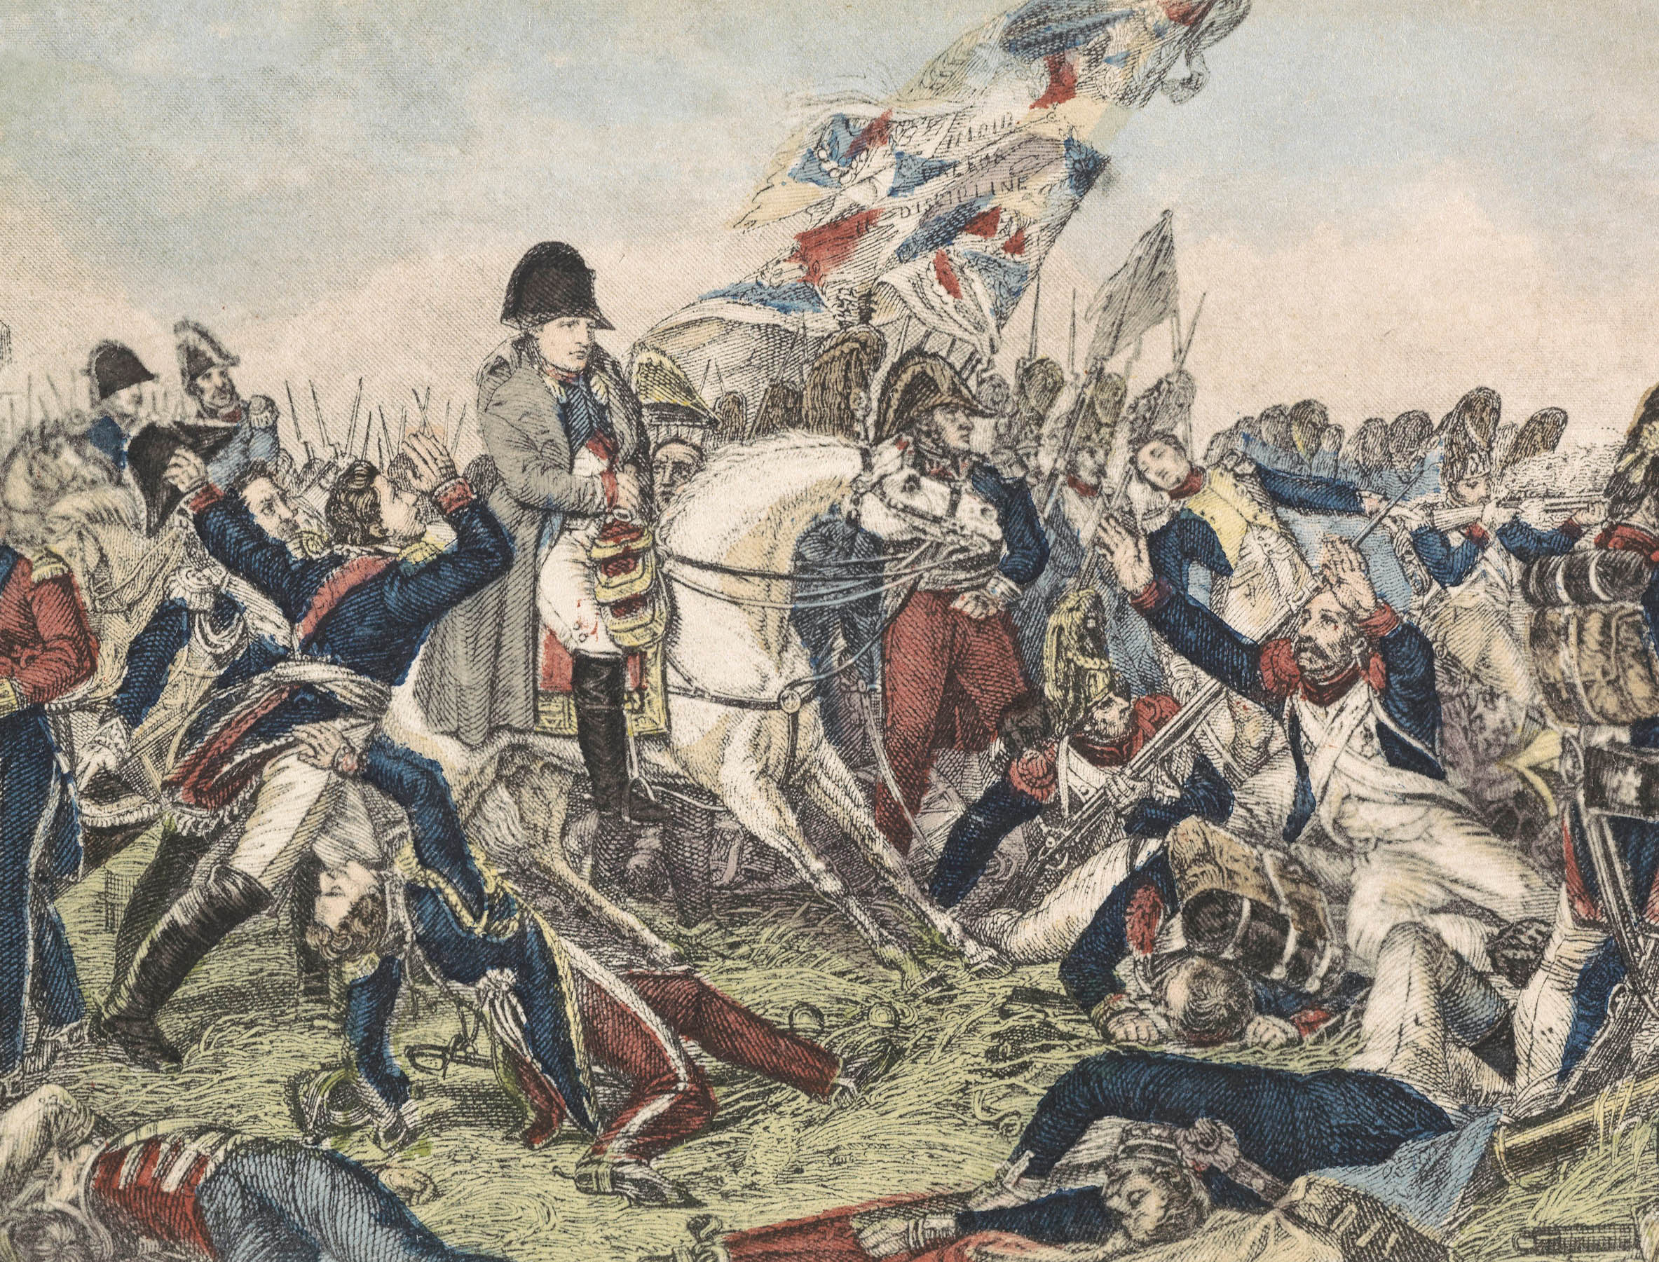


Upadek Napoleona
Bitwa pod Waterloo , 1815 r.

Slide 2
Cele lekcji
przedstawisz okoliczności i przebieg wyprawy Wielkiej Armii
na Rosję
omówisz działania wielkiej koalicji po klęsce Napoleona w Rosji
wyjaśnisz przyczyny ostatecznej klęski Napoleona
NACOBEZU
wymienisz przyczyny klęski Napoleona w Rosji
przedstawisz najważniejsze wydarzenia związane z upadkiem systemu napoleońskiego w Europie
dokonasz bilansu panowania Napoleona i jego wpływu na Europę

Slide 3
Wyprawa na Moskwę
Rosja sprzeciwia się dominacji Francji w Europie
  1809–1812 – państwo przygotowuje się do wojny z Napoleonem
  dla Napoleona konflikt z Rosją także jawi się jako nieuchronny
    Rosja to jedyne niepodporządkowane Francji państwo w Europie kontynentalnej
  luty 1812 r. – początek formowania Wielkiej Armii
    Francuzi
    żołnierze z krajów przyłączonych do cesarstwa
    żołnierze z państw sojuszniczych
    łącznie ok. 440 tys. żołnierzy

Slide 4
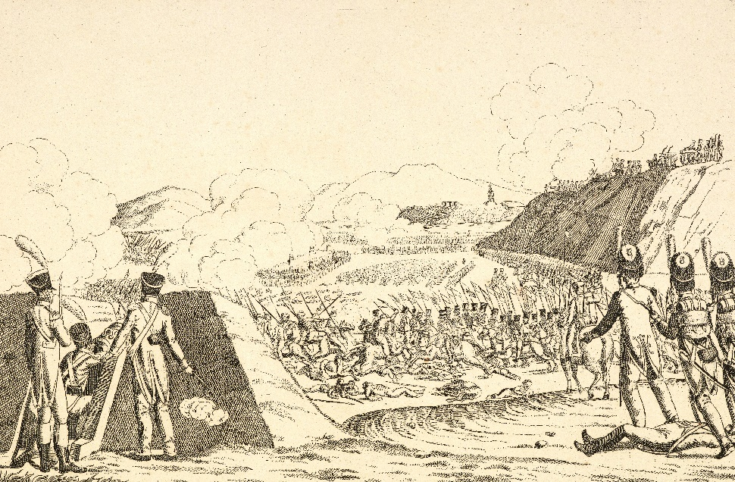
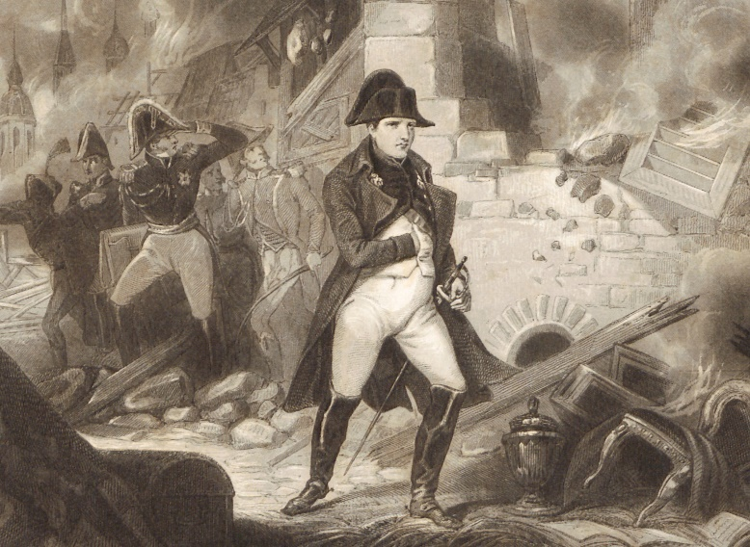
Wyprawa na Moskwę
późną wiosną 1812 r. Wielka Armia
wkracza do Rosji
  wojska rosyjskie unikają starć
  taktyka spalonej ziemi
sierpień 1812 r. –
bitwa pod Smoleńskiem
wrzesień 1812 r. –
bitwa pod Borodino
Bitwa pod Borodino, 1812 r.
  wojska francuskie wkraczają do Moskwy
  Napoleon oczekuje kapitulacji Rosjan
  wobec jej braku, po miesiącu okupacji zarządza odwrót
Napoleon w towarzystwie żołnierzy ze swojej armii opuszcza płonący Kreml w Moskwie, 1812 r.

Slide 5
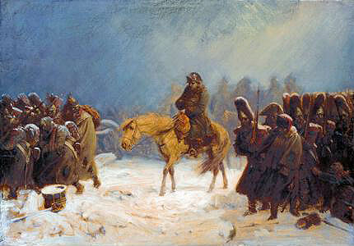
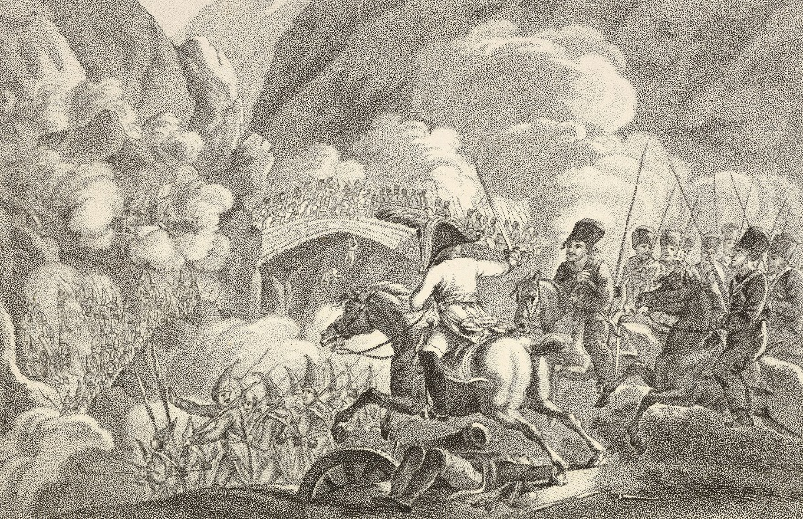
Odwrót wielkiej armii
  wycofujące się wojska atakuje sroga zima
  trasa odwrotu prowadzi przez zniszczone obszary
  wycofujących się dziesiątkują głód, zimno i choroby
Armia napoleońska wycofująca się spod Moskwy, 1812 r.
listopad 1812 r. – Rosjanie atakują Wielką Armię nad rzeką Berezyną
  porażka Francuzów
Bitwa pod Berezyną

Slide 6
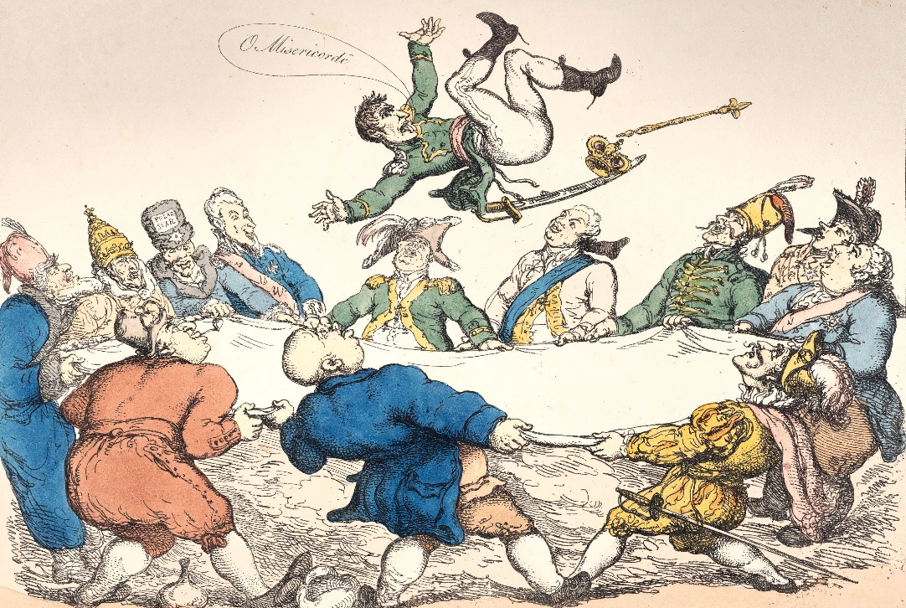
Bitwa narodów
klęska Wielkiej Armii we Francji zachęca państwa europejskie do wystąpienia przeciw Napoleonowi
  formuje się wielka koalicja
    16–19 października 1813 r. – bitwa pod Lipskiem
      bitwa narodów
    wygrana wielkiej koalicji
    armia francuska cofa się
    pod naporem wojsk
    koalicji
Karykatura ukazująca potęgi Europy podrzucające Napoleona w kocu. W trakcie tego zdarzenia traci on miecz, koronę i berło oraz wykrzykuje: „O Misericorde” („Litości”)

Slide 7
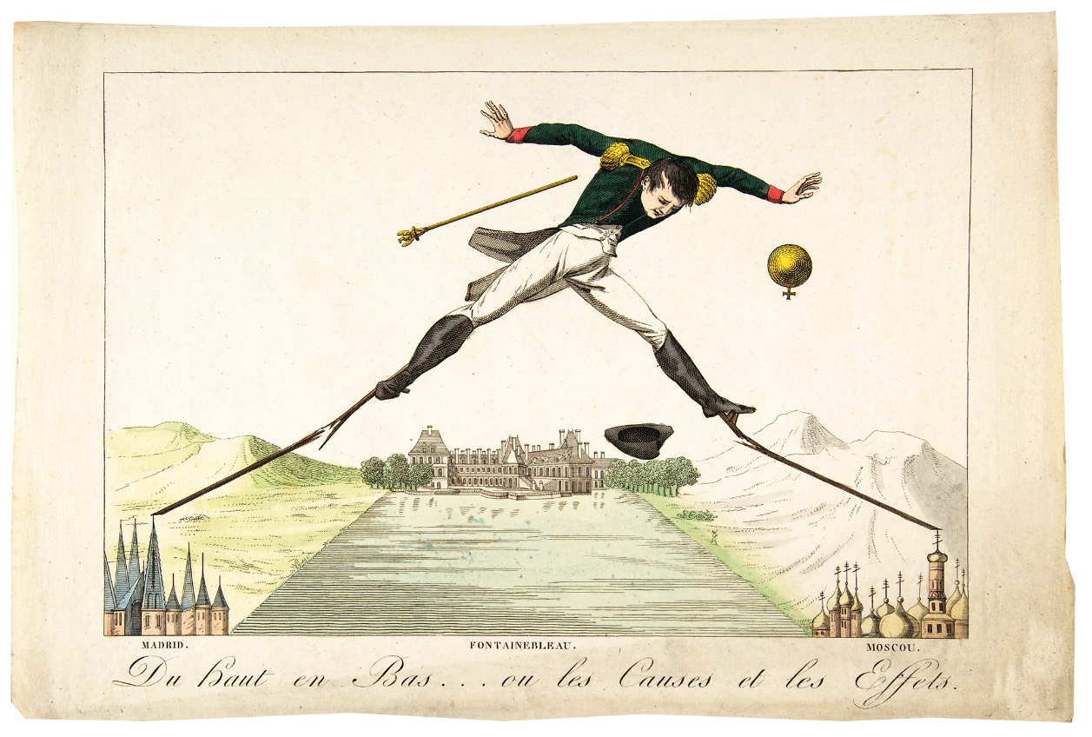
Bitwa narodów
  31 marca 1814 r. – wojska koalicji wkraczają do Paryża
  2 kwietnia 1814 r. – senat francuski detronizuje Napoleona
    6 kwietnia Napoleon abdykuje
Francuska karykatura ukazująca Napoleona na rozsypujących się szczudłach, które spoczywają na Madrycie i Moskwie. Napoleona przedstawiono, gdy upuszcza cesarski oręż i berło, a za chwilę wyląduje w pałacu Fontainebleau, gdzie formalnie abdykował 11 kwietnia 1814 r.

Slide 8
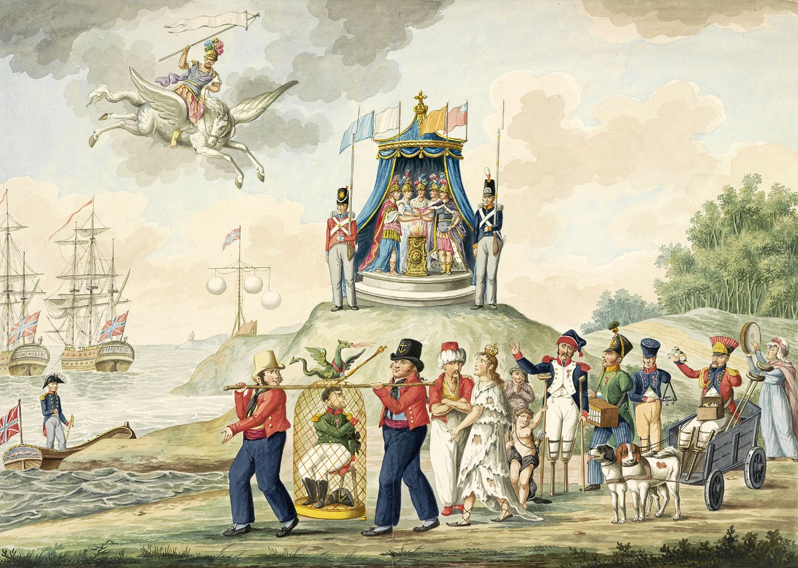
Bitwa narodów
  30 maja 1814 r. – podpisanie traktatu pokojowego
    Francja w granicach z 1792 r.
    Napoleon wysłany na przekazaną mu dożywotnio wyspę Elbę
Wygnanie Napoleona na wyspę Elbę, 1814 r.

Slide 9
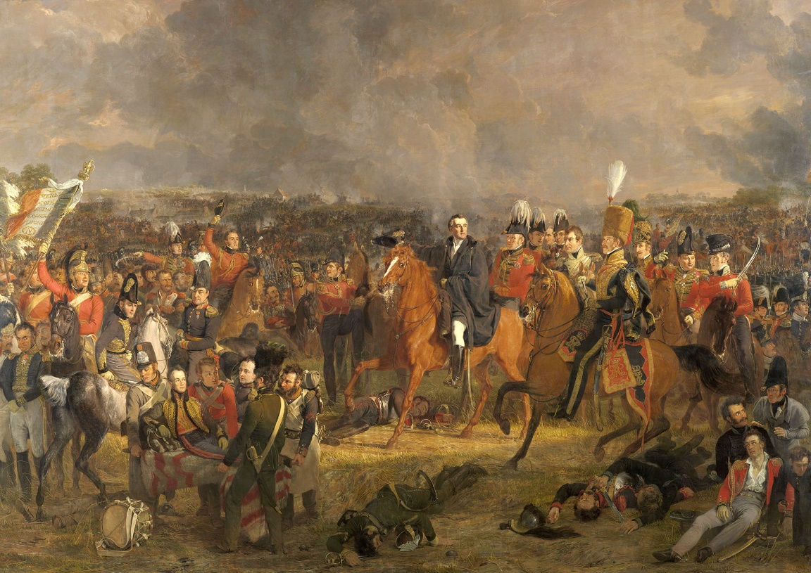
Sto dni Napoleona
przejęcie władzy we Francji przez brata Ludwika XVI – Ludwika XVIII
  powrót z emigracji starych elit do Francji
  usuwanie ponapoleońskich elit ze sceny politycznej
    efektem oburzenie społeczeństwa
    1 marca 1815 r. Napoleon
    ląduje we Francji
      sto dni Napoleona
      18 czerwca 1815 r. –
      bitwa pod Waterloo
      22 czerwca – abdykacja
      Napoleona
        zesłany na Wyspę Świętej
        Heleny
Bitwa pod Waterloo, 1815 r. W centralnej części obrazu widoczny jest książę Wellington, dowódca wojsk angielskich. Właśnie otrzymuje on wiadomość, że siły pruskie przychodzą mu z pomocą

Slide 10
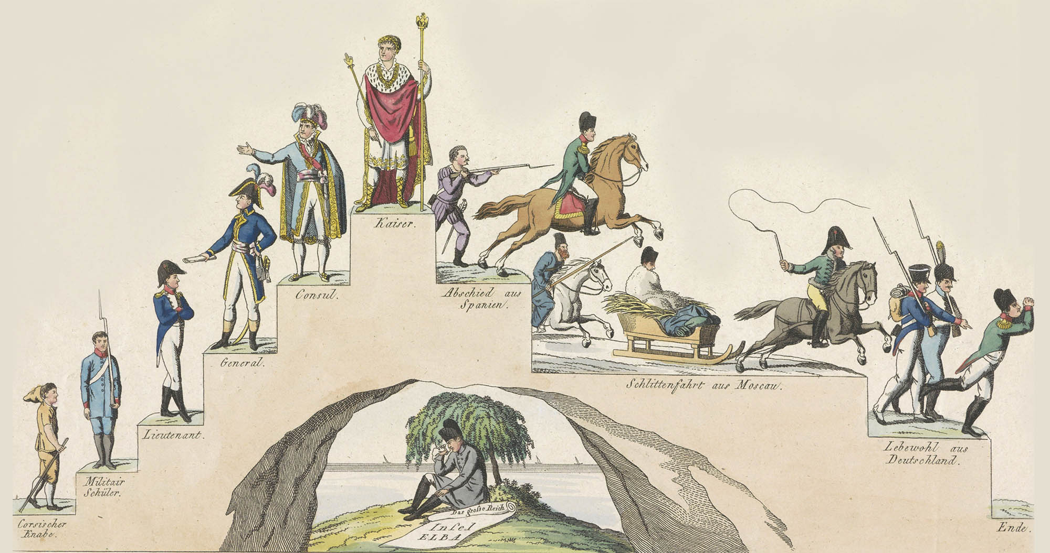
Skutki ekspansji Napoleona
upowszechnienie idei wolności politycznych i praw obywatelskich
wzrost aktywności społeczeństwa
osłabienie feudalizmu i społeczeństwa stanowego
laicyzacja społeczeństwa
wojny
cierpienia ludzi
śmierć (łącznie ok. 4 mln osób)
zniszczenia miast i wsi
straty ekonomiczne
Obraz ukazujący karierę Napoleona. Na dole
po lewej stronie Napoleon został przedstawiony jako korsykański chłopak, który z czasem zostaje generałem, konsulem i wreszcie cesarzem. Potem zaczyna ponosić klęski w Hiszpanii, Moskwie i Niemczech (bitwa pod Lipskiem)
w 1813 r. Na dole obrazu znajduje się łuk,
w którym przedstawiono Napoleona zesłanego na wyspę Elbę w 1814 r.

